Slide 1
Webinar
Las respuestas de América Latina en el nuevo escenario global
Abril 2020
Ismael Caram
Sub Gte. Gral. Mercado Financiero

Slide 2
BLOQUE I
Impacto a Nivel Infraestructuras

Slide 3
Impacto a Nivel Infraestructuras
CRONOLOGÍA
del 9 al 13 de marzo
del 16 al 19 de marzo
desde el 20 de marzo
25 de marzo
· Introdujimos licencias laborales de 14 días a personas que visitaron ciertos países de riesgo.
· Comenzamos con home office, llegando el jueves 19 al 80% de la plantilla.
· Las bolsas de granos cerraron sus pisos de negociación.
· Todas las infraestructuras de mercados financieros (cuatro Exchanges, CCP y CSD) operando con el 100% de los empleados en remoto.
· A raíz del decreto de aislamiento, se adelantó el feriado del 2 de abril al 31 de marzo. Esto implicó cambiar vencimiento de posiciones de futuros en MtR.
· Se ampliaron límites de precios y circuit breakers:
MtR liberó la banda de máxima fluctuación diaria de los futuros de oro a raíz del fuerte aumento de precios.
· ByMA amplió sus bandas de precios en la Subasta de Apertura (OAC) al 10% en los Valores Negociables de Renta Fija y Variable y adelantó su horario de liquidación t+0 a las 15.30hs.

Slide 4
Impacto a Nivel Infraestructuras
NIVEL COMUNICACIONAL
NIVEL TECNOLÓGICO
Se fue informando a los distintos stakeholders impactados (principalmente empleados y clientes) sobre todas las novedades.
Se aumentó el número de licencias de VPNs y de apps de telefonía IP.
Freeze tecnológico del 20/3 al 8/4

Slide 5
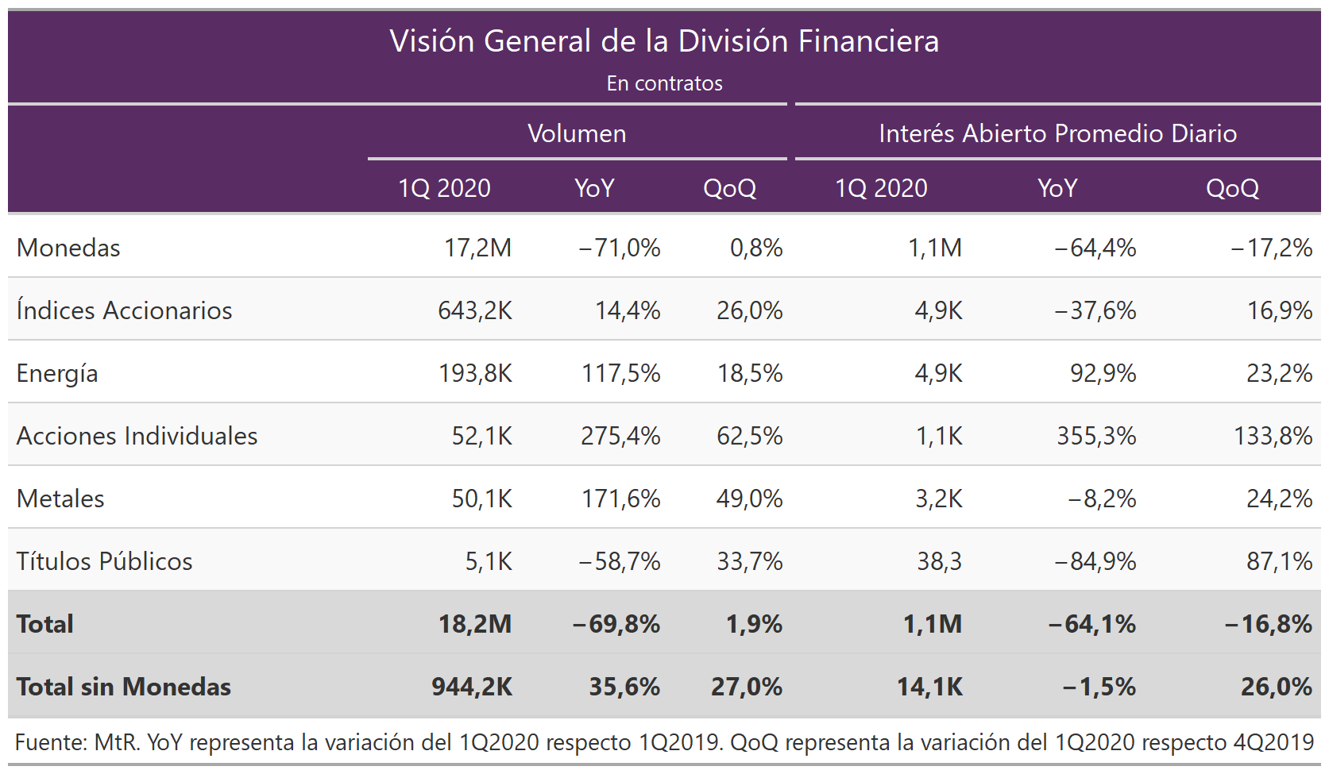
Volumen futuros financieros MtR

Slide 6
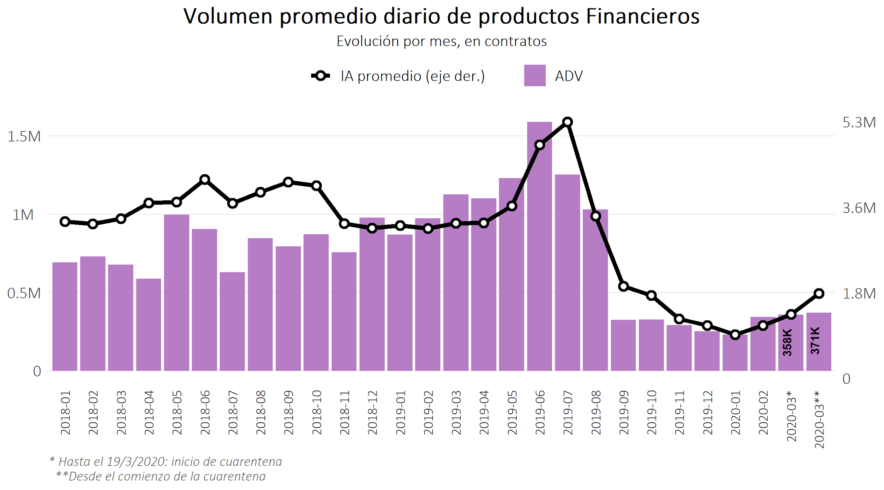
Volumen futuros financieros MtR

Slide 7
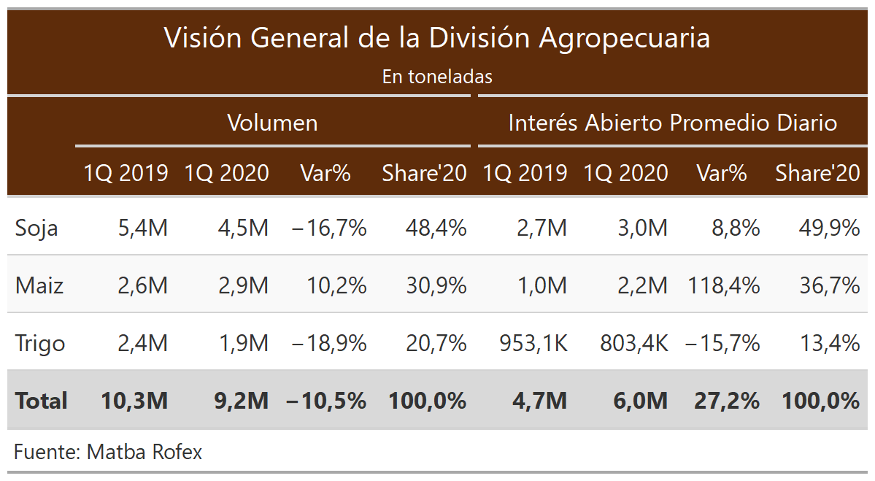
Volumen futuros agropecuarios MtR

Slide 8
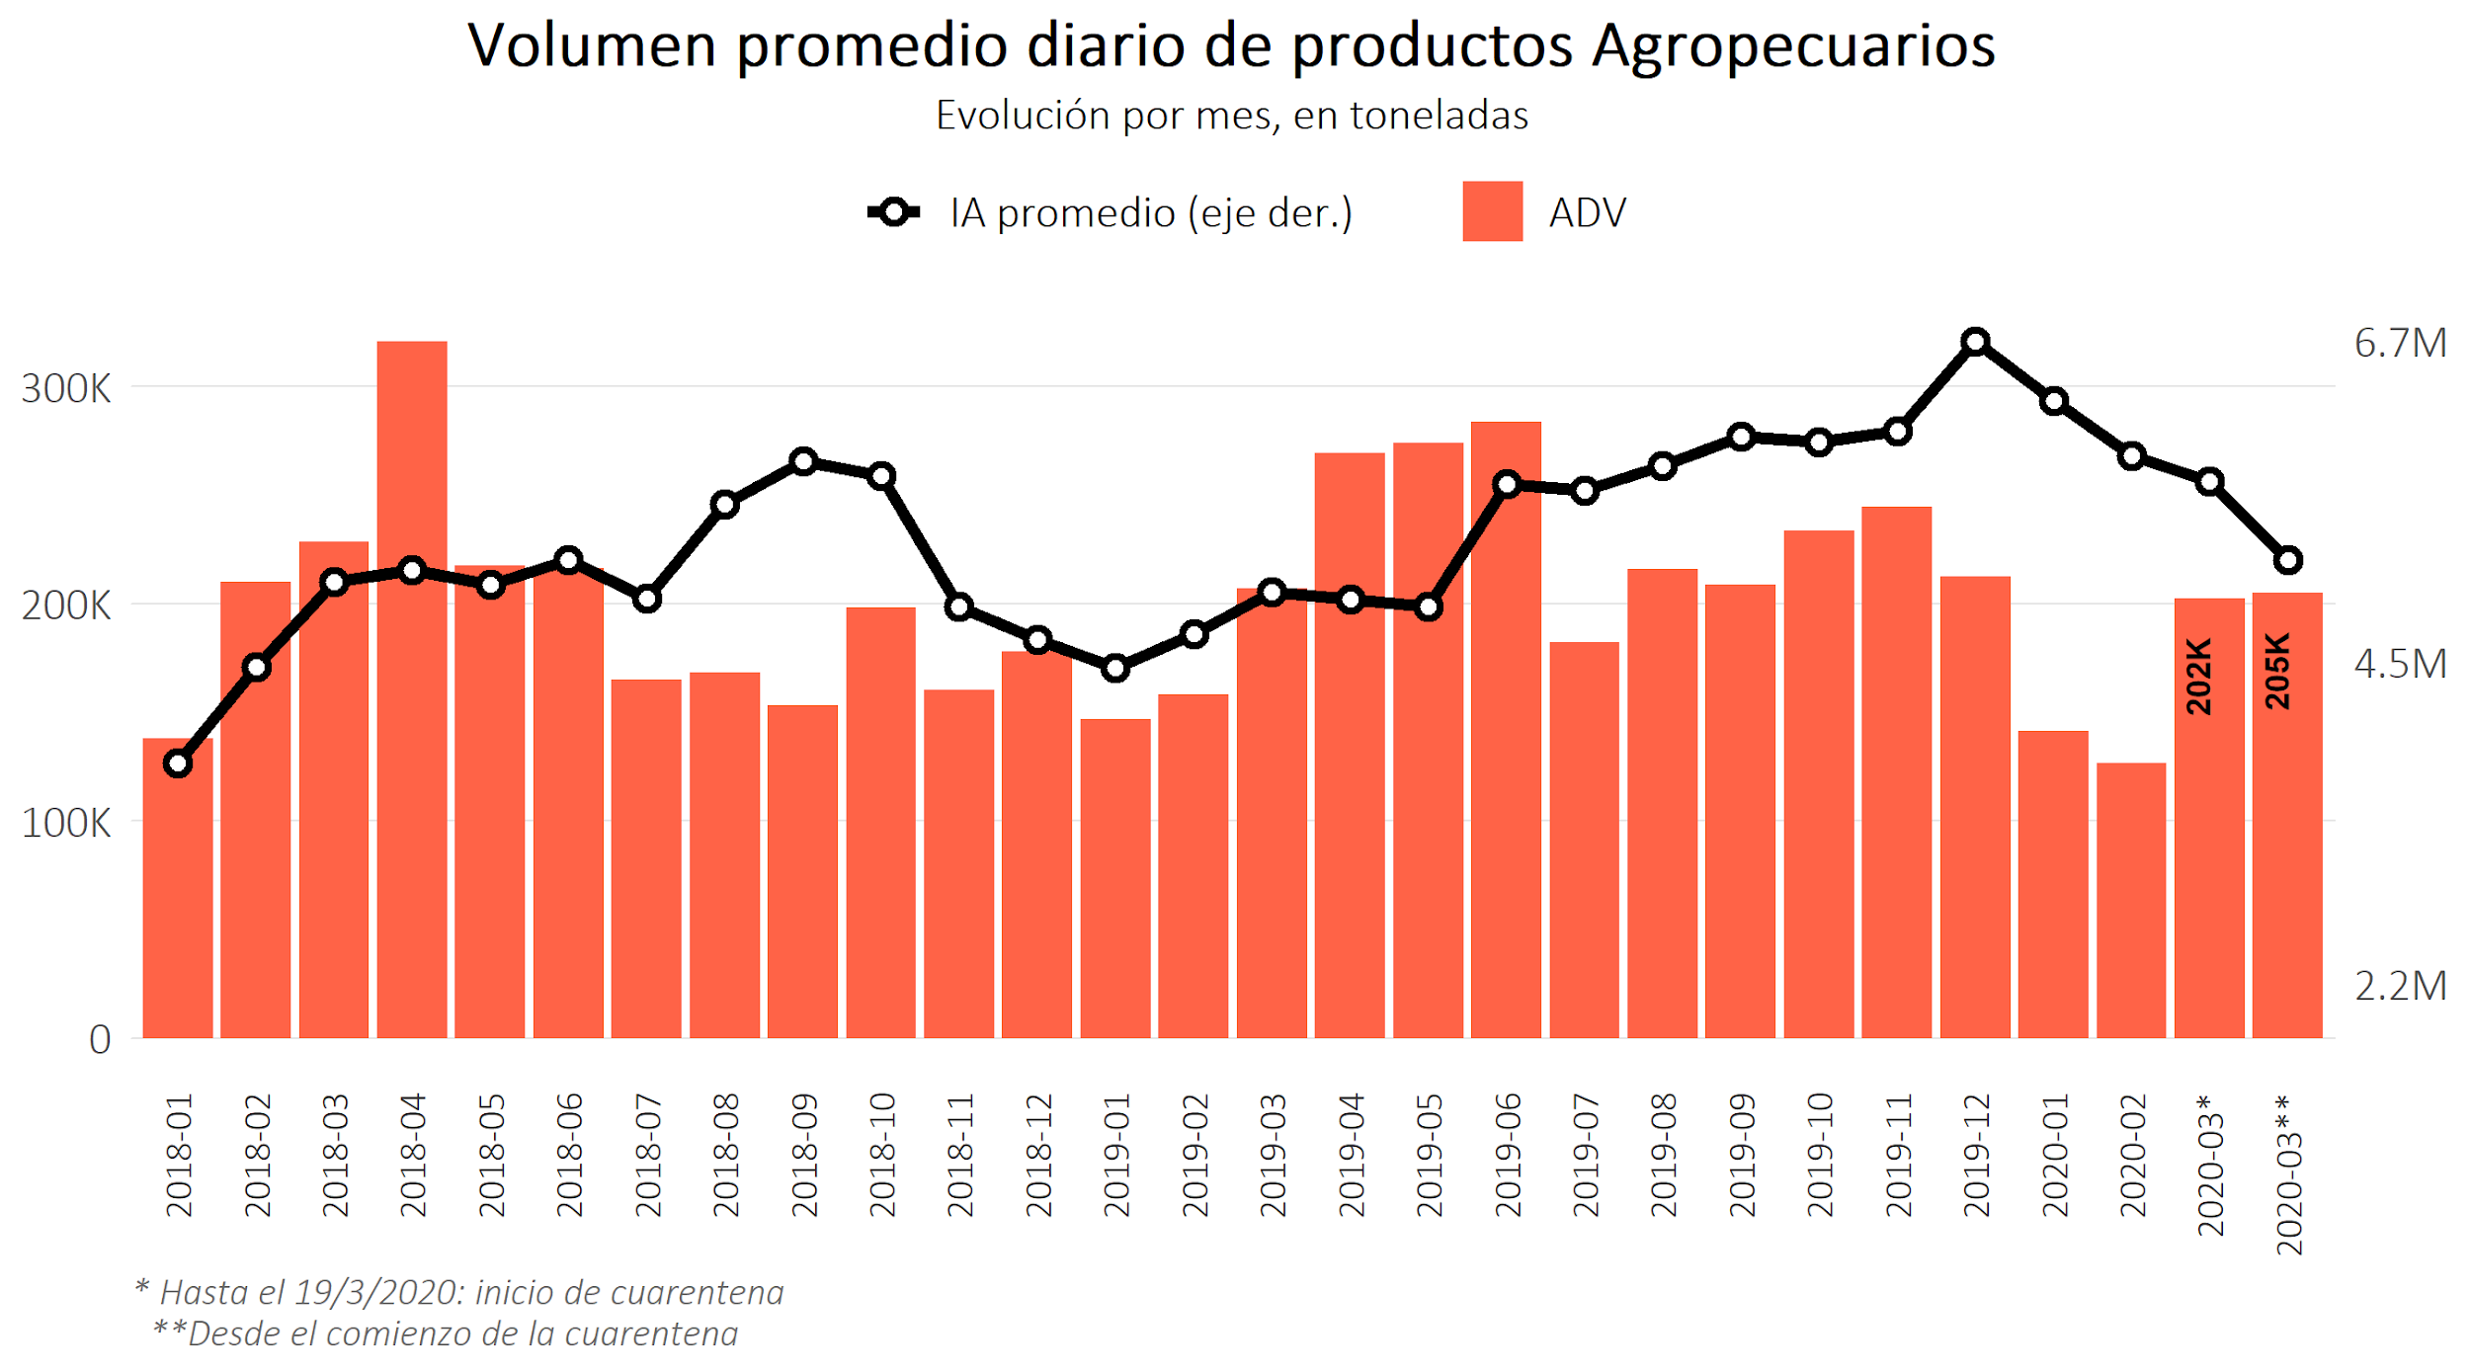
Volumen futuros agropecuarios MtR

Slide 9
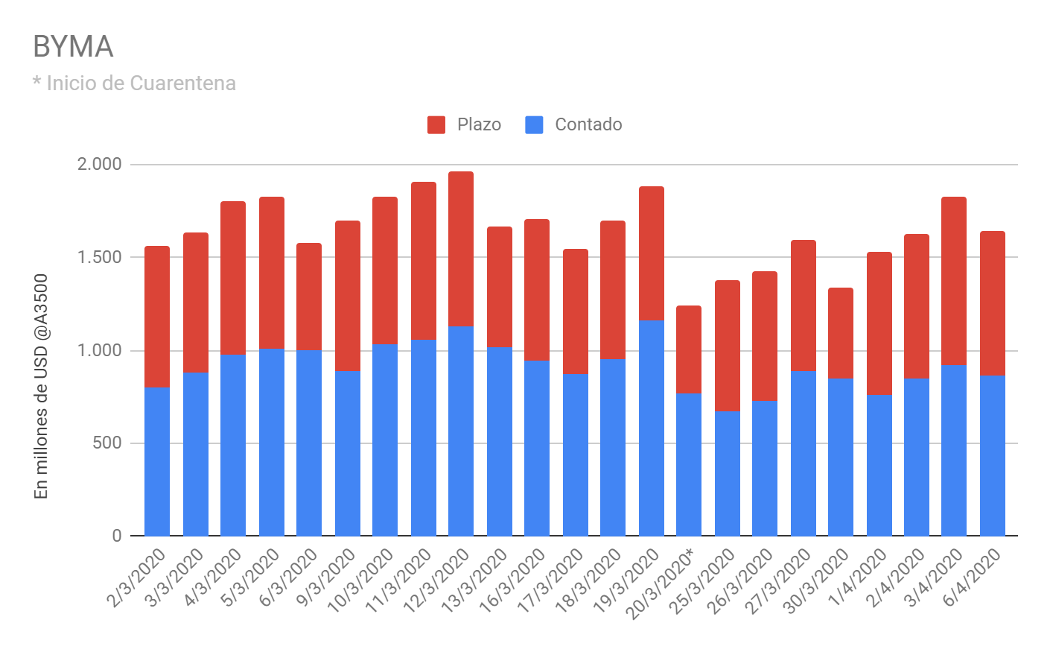
Volumen ByMA

Slide 10
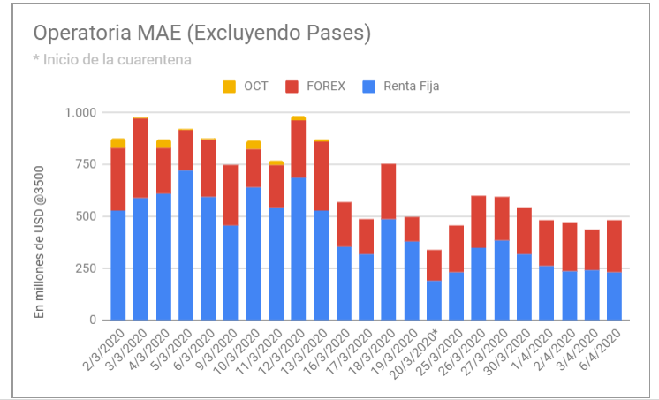
Volumen MAE

Slide 11
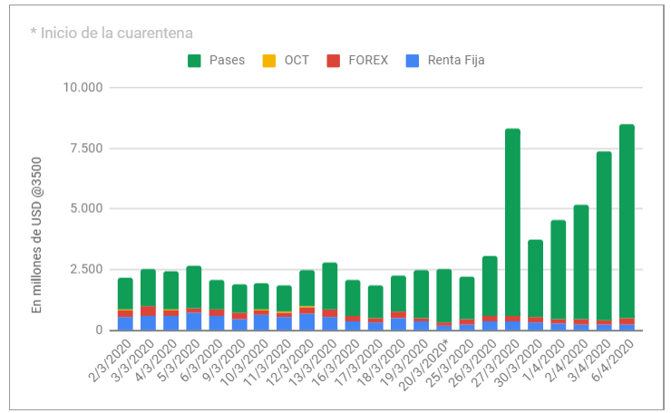
Volumen MAE

Slide 12
BLOQUE II
Impacto en el Mercado Financiero

Slide 13
IMPACTO
en el Mercado Financiero
No hubo clearing de cheques físico por algunos días y la cadena de pago PyME se resintió mucho. Avanza el uso del cheque electrónico.
Desde el BCRA indicaron a las entidades que ofrezcan créditos de capital de trabajo a tasa del 24% para cubrir faltantes de liquidez de empresas dada la menor operación de cheques.
Sin atención en sucursales. Todo por banca electrónica y ATMs. Aumentos de límites de extracción diarios.
Prórroga de vencimientos de tarjetas de crédito, préstamos personales y cualquier otro financiamiento tomado con bancos.

Slide 14
IMPACTO
en el Mercado de Dinero
Las tasas de interés ya están siendo impactadas por la política monetaria expansiva del gobierno para mitigar los efectos del COVID-19. La liquidez abunda en los bancos.
Cuentas remuneradas (a la vista) en ARS rinden al 3% anual con inflación estimada en más del 50% para 2020.
Depósitos a plazos fijo de bancos de primera línea ofrecen 19% anual.

Slide 15
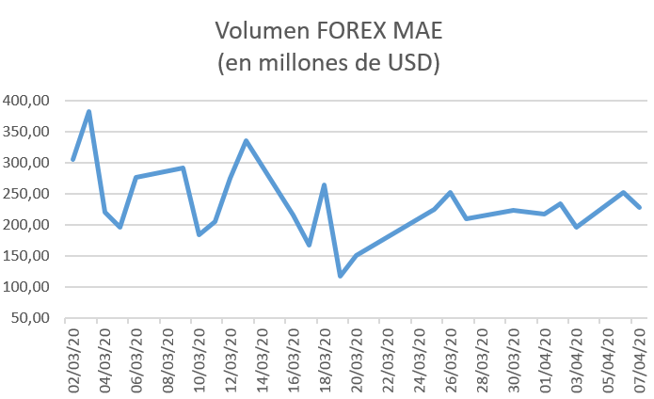
IMPACTO
en el Mercado de Cambios
El peso argentino se depreció casi un 5% en el Q1, mientras que los demás países emergentes sufrieron una depreciación de sus monedas entre 18% y 25%.
Todavía no se observa mucha presión sobre la brecha cambiaria entre el mercado de cambios oficial y el bursátil.
Posible levantamiento de restricciones (parking) a la venta de dólares vía Bolsa para personas humanas (impacta en PyMEs).

Slide 16
IMPACTO
en el Mercado de Deuda
06/04 Decreto de reperfilamiento de la deuda en dólares (ley local) congelando hasta el 31 de diciembre los pagos de la deuda nacional emitidos en dólares bajo ley nacional. Fuerte caída adicional del precio de los títulos públicos.
07/04 La calificadora de riesgo Standard & Poor's declaró en “default selectivo” a la deuda Argentina.
Fitch Ratings decidió elevar la nota de la deuda argentina en moneda extranjera regida por tribunales extranjeros a a “CC” luego de la calificación como default restringido.

Slide 17
MUCHAS GRACIAS!!
Ismael Caram
Sub Gte. Gral. Mercado Financiero
linkedin.com/in/ismaelcaram
icaram@matbarofex.com.ar

